Slide 1
Лабораторная работа №14
Хусяинова Адиля Фаритовна

Slide 2
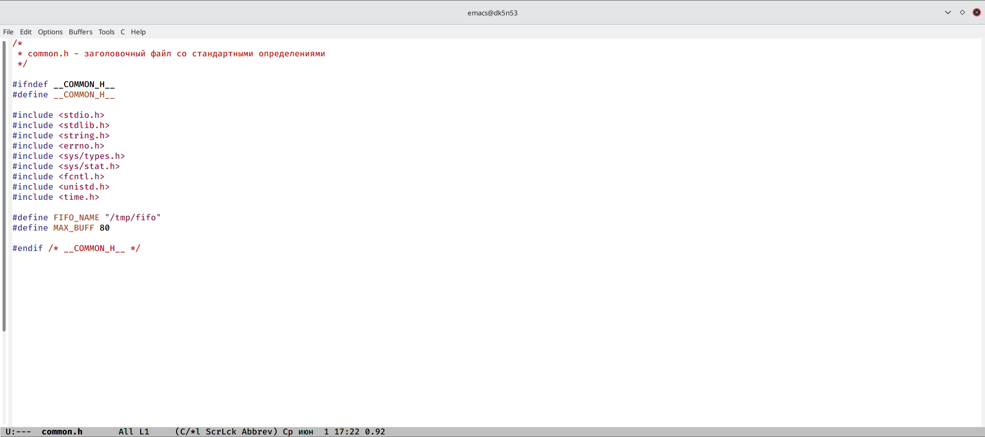
Создание файла common.h
Данный файл предназначен для заголовочных файлов. В других программах можно не прописывать
Common.h

Slide 3
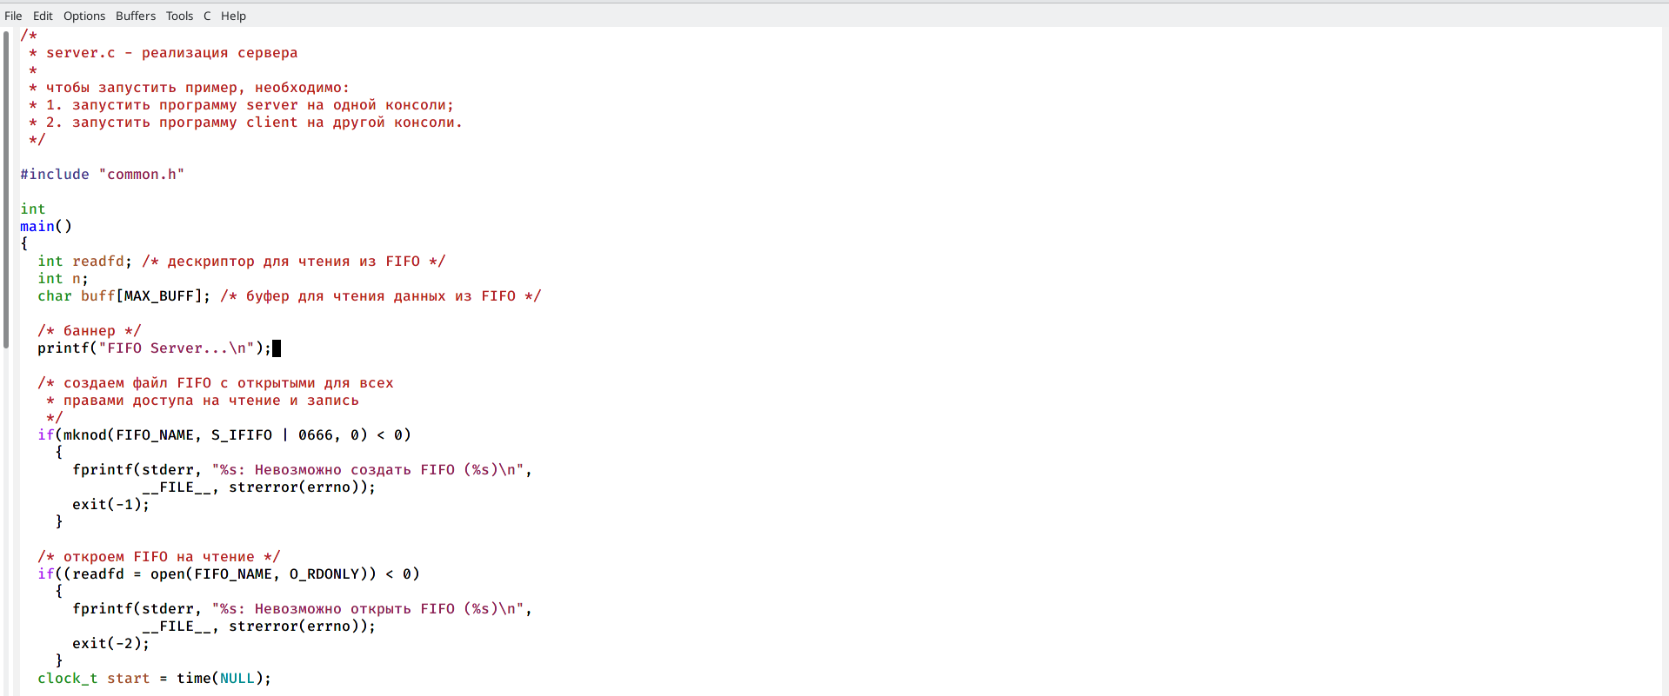
Создание server.c
В данный файл добавляем цикл while, чтобы иметь возможность контролировать время работы файла
Server.c

Slide 4
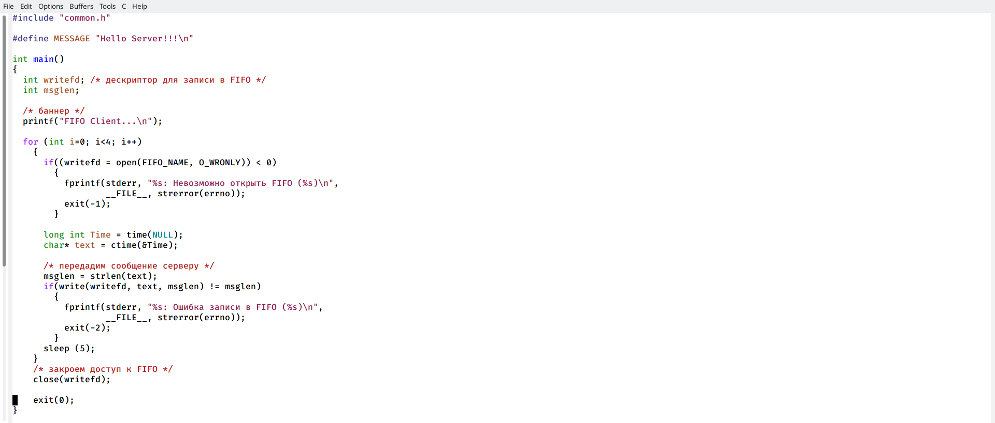
Создание common.h
В файл добавляем цикл, который ответственнен за количество сообщений о текущем времени
Client.c

Slide 5
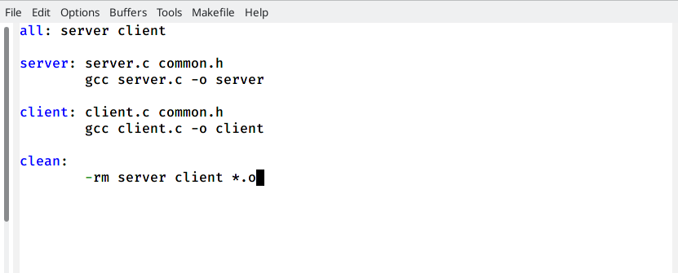
Работа с Makefile
Не изменяла данный файл, он предназначен для сборки
Makefile

Slide 6
Выводы
В ходе данной лабораторной работы я приобрела навыки работы с именнованными файлами

